Slide 1

Ідеалізм Платона. Значення філософії Платона для розвитку західно-європейської філософії та науки
Підготували студенти ІП-11 ФІОТ
Прищепа В. Та Лесів В.

Slide 2
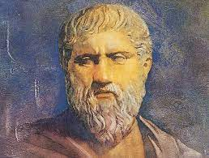
Платон (428 – 348 до н. е.)

Slide 3

Основа філософії Платона - це ідеї.

Slide 4

Ідеї вічні, а світ чуттєвих речей - це світ вічного виникнення і загибелі.

Slide 5


Пригадати Благо можна через:
Діалектику
Любов

Slide 6
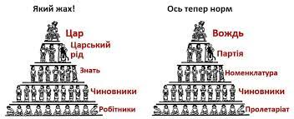
Держава Платона

Slide 7
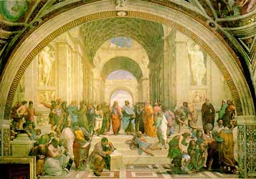
Вплив платонізму на ненародженних

Slide 8

Вплив платонізму на філософів

Slide 9
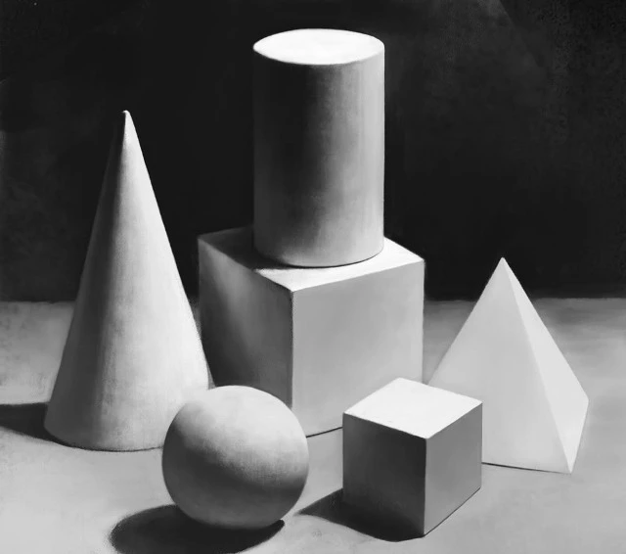
Вплив платонізму на науку

Slide 10
Дякуємо за увагу!
Джерела:
https://studfile.net/preview/5726301/page:6/
http://ni.biz.ua/5/5_2/5_26296_ob-ektivniy-idealizm-platona.html
https://studfile.net/preview/3301140/page:2/
https://fil.wikireading.ru/61769

